Slide 1
プチとるクエスト⚔

Slide 2
★ゲーム画面の構成★
上画面（バトルエリア）： 敵のグラフィック
敵のHPバー
残りターン数を表示。
※プレイヤー側のHPバーはありません。
下画面（パズルエリア）： 4種類のキャラクター
勇者、魔法使い、盗賊、僧侶
のアイコンが配置されたパズル盤面。

Slide 3
★ゲームの目的★
目的・クリア条件：パズルを揃えて敵にダメージを与え
制限ターン内に敵のHPを0にして倒すこと。
ゲームオーバー条件（敗北条件）： 敵を倒しきる前に
残りターン数が「0」になってしまうこと。

Slide 4
★ゲームの目的★
敵の行動について： 敵はプレイヤーに直接ダメージを与える
のではなく「お邪魔ブロックを生成する」
「特定のブロックを動かせなくする」など
パズルの進行を妨害する行動をしてきます。

Slide 5
★ コンセプト ★
・ 基本はパズルゲームを基盤として進めていきます。
・ パズルは４つのパズルを基本とする。
・ ４つは勇者、魔法使い、盗賊、僧侶の４人に固定
それぞれの攻撃力を変更
・ ターン数を表示させパズルを移動させることが
出来るのはターンの回数のみ

Slide 6
★ゲームのルール★
基本ルール： パズルを動かして
（キャラクターの位置を入れ替えて）
縦か横に同じキャラクターを3つ以上揃えると
攻撃が発動します。

Slide 7
★ゲームのルール★
パズルの処理と補充：揃ったキャラクターは盤面から消滅し、
消えたマスの分だけ上から新しい
キャラクターがランダムに補充されます。
これにより連鎖（コンボ）が発生します。

Slide 8
★ゲームのルール★
攻撃のタイミング： キャラクターを1回動かすと,
残りターン数が1減ります。動かした後の
連鎖がすべて終了し、盤面が確定した
タイミングで、揃ったキャラクターの
合計ダメージを敵に一気に与えます。

Slide 9
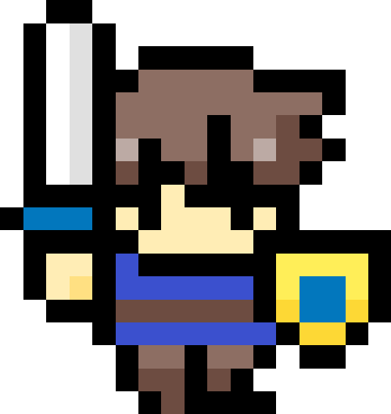
★キャラ一覧と役割★
勇者
役割： 覚醒アタッカー（一発逆転枠）
特徴： 勇者を消すたびに「覚醒ゲージ」が溜まります。ゲージがMAXになると
一定ターンの間「覚醒状態」になり、
攻撃力が大幅にアップします。

Slide 10
★ コンセプト ★
例
勇者 攻：３
魔法使い 攻：４
盗賊 攻：２
僧侶 攻：１

Slide 11
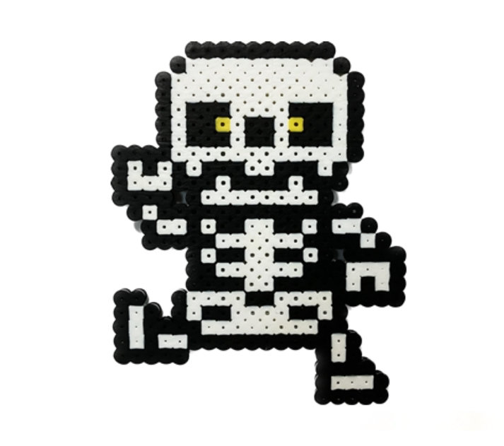
★ コンセプト ★
例
ガイコツA
・ 勇者が３つ揃った場合
９damage
３dm + ３dm + ３dm ＝ ９dm

Slide 12
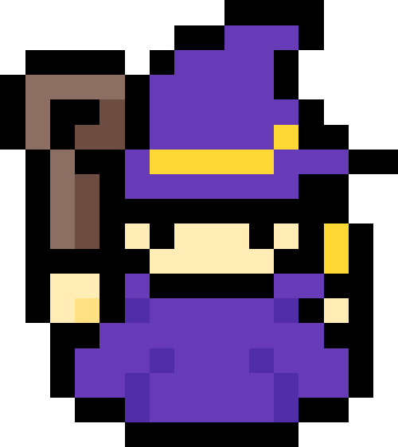
★ コンセプト ★
例
・ 勇者が３つと魔法使いが３つ揃った場合
３dm + ３dm + ３dm ＝ ９dm
４dm + ４dm + ４dm ＝ １２dm
21damage

Slide 13

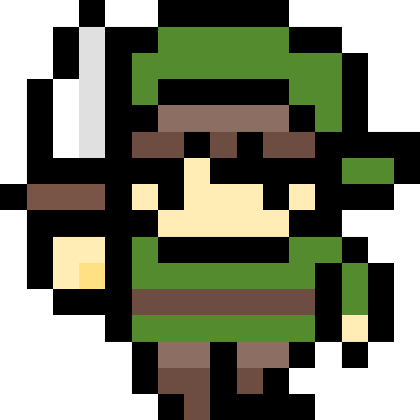
★ コンセプト ★
ターン数について
例
キャラクターを一つ動かすと1ターン減る！
１０ターン
９ターン

Slide 14
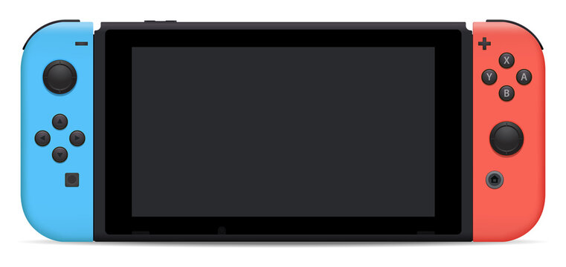
★ コントローラー設定 ★
X
オプション
L
移動
Y
手持ちを確認
A
決定/確定
B
キャンセル
△
パズルの方向
△
△
△

